Slide 1
过程控制系统第4章
4.4 均匀控制系统

Slide 2
均匀控制系统
什么是均匀控制？
什么场合的液位控制应按均匀控制来设计？
均匀控制与一般液位控制在实施上有什么差异？

Slide 3
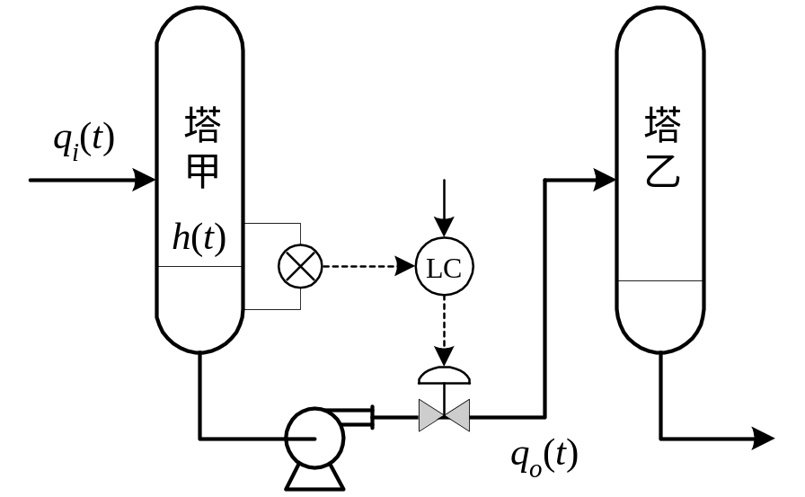
均匀控制系统
均匀控制系统的提出
当塔甲的进料量变化时，希望塔甲的液位h(t)与出料 q_{o}(t)同时平稳，以确保后续设备进料波动的减少。
这完全不同于单纯的液位控制系统（那里只关心液位的平稳，而不关注控制变量的变化情况），而要求液位与出料 同时“均匀”地变化。
单纯的液位控制系统？？
多个系统串联在一起
双目标：液位平稳和出料平稳
Notes:
很像单纯的液位控制系统

Slide 4
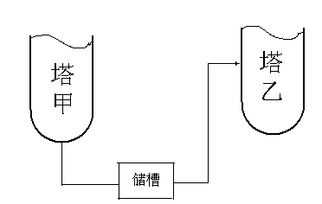
均匀控制系统
解决方法：从工艺角度考虑，在两设备之间加贮槽
条件：
必须有储槽；
2）缓冲缸的积累量应于流量变化相适应
连续生产过程中，为节约设备投资和紧凑生产装置，往往设法减少中间储罐。
液位稳定 流量稳定
矛盾
均匀控制系统

Slide 5
均匀控制的由来
均匀控制（调节）系统是在连续生产过程中，各种设备前后紧密联系着的情况下提出来。
这种生产过程的前一设备的出料往往是后一设备的进料，而后者的出料又源源不断地输送给其他设备。生产工艺要求上有一定的矛盾需要权衡，如分别独立设计多个简单的单回路调节系统时，往往控制系统的工作相互之间存在矛盾，不能满足要求，如液位平稳和流量平稳之间的矛盾。
均匀控制是就控制方案所起的作用（控制目的）而言的。从方案的结构来看，它有时像一个单回路的液位或压力定值控制系统，有时又像一个液位与流量的串级控制系统。

Slide 6
均匀控制系统的特点
不同于常规的定值控制系统，而对被控变量(CV)与控制变量(MV)都有平稳的要求；
为解决CV与MV都希望平稳这一对矛盾，只能要求CV与MV都渐变。均匀控制通常要求在最大干扰下，液位在贮罐的上下限内波动，而流量应在一定范围内平缓渐变。
均匀控制指的是控制功能，而不是控制方案。

Slide 7
均匀控制系统示例
例：石油化工生产中前后精馏塔的供求关系
为了将石油裂解气分离成甲烷、乙烷、丙烷、乙烯、丙烯等，前后串联了八个塔，除了产品塔将产品送至储罐外，其余各塔都是物料连续送往下一个塔进行再分离。为了保证精馏塔生产过程稳定地进行，总是要求每个塔的塔底液位稳定，不超过允许范围，同时进料量保持平稳。

Slide 8

均匀控制系统示例
如果以单回路的方式进行控制…
两个单回路控制系统：
（液位、流量）
II
V2
LT1
I
FC2
LC1
FT2
V1
精馏塔I为了保证分馏过程的正常进行，要求塔I的液位稳定在一定的范围内，这可通过设置一液位调节系统，调节塔底的液体排出量来达到。液位的平稳是靠排出流量的剧烈变动维持的。
精馏塔II希望进料平稳，所以设有流量调节系统。

Slide 9
均匀控制系统示例
分析塔I和塔II的工艺特点
  塔I对液位调节的要求不是很严格，只要液位不超出其上限即可
  塔II对流量调节的要求，也不是使其进料流量恒定不变，限制的只是进料的变化速度。
难题：怎样将一个变化较剧烈的流量变换成一个变化较缓慢的流量 ？
均匀调节系统-- 前后设备在物料供求上互相均匀协调

Slide 10







均匀控制系统示例（串级控制系统）
LT1
调节器I用来反映液位的变化，其输出作为给定值送进调节器II。
由流量测量、变送器、调节器II、调节阀和管道组成的闭环系统，其功能是使流量Q2既要跟随给定值变化，又要克服扰动的作用。
LC1
FC2
FT2
V1
LC1
FC2
V1
管道
塔釜
FT2
LT1

Slide 11
均匀控制系统
均匀控制的控制方案可以是单回路反馈/串级系统，区别在于控制目的不同，从而影响控制器设计不同。
均匀控制系统：是指两个工艺参数在规定范围内能缓慢地 、
均匀地变化，使前后设备在物料供求上相互
兼顾、均匀协调的系统。
均匀控制的特点：
1、表征前后供求关系的两个参数是矛盾的；
2、两个参数应该是缓慢变化的；
3、两个参数只能在允许的范围内波动。

Slide 12
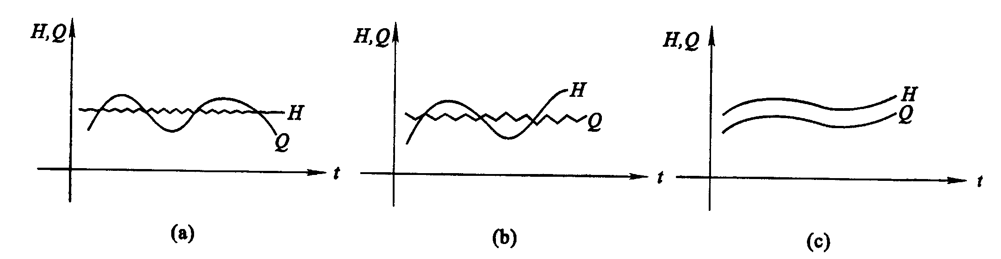
均匀控制系统
均匀控制过程中可能出现的过渡过程曲线如下图所示：
液位-流量变化曲线
均匀控制是指控制目的而言，而不是指控制系统的结构。
Notes:
a为液位控制的期望曲线，c

Slide 13
怎样来实现均匀控制？
采用的结构形式：单回路控制、串级控制、双冲量控制
与传统的纯液位控制差异在于：液位控制器参数的整定上。
液位控制器模式的选择原则：
推荐采用纯比例控制器，对控制精度要求高，使用PI；
除在扰动去除后希望液位回复到给定值的情况外，尽量不使用比例积分；
不用微分

Slide 14
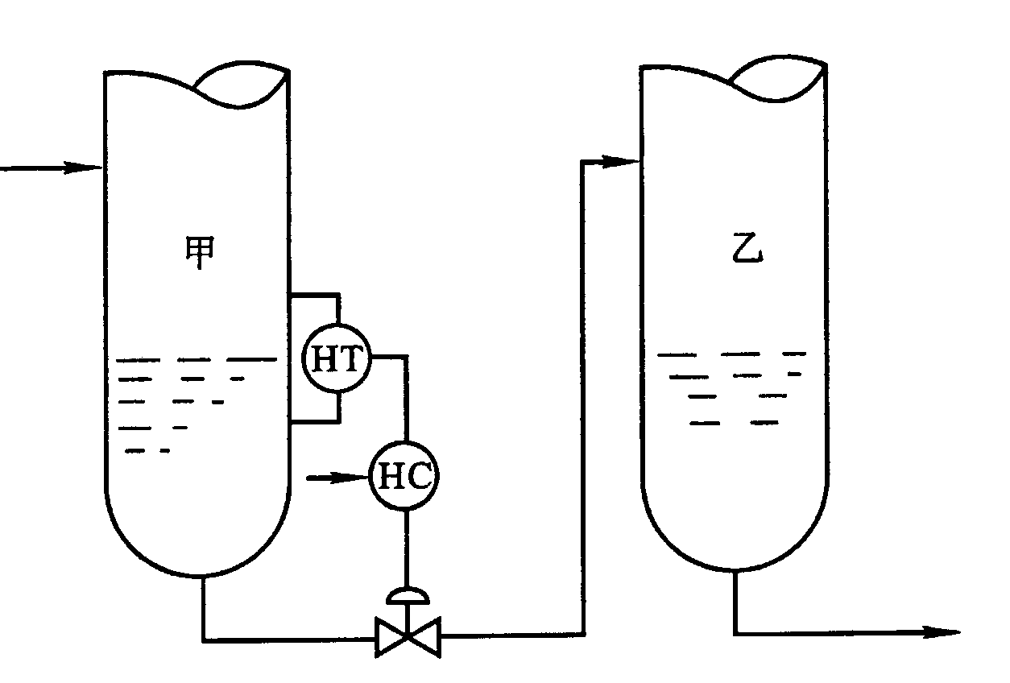
单回路均匀控制
1、简单均匀控制系统
特点：
1、结构形式上与液位单回路定值控制系统一致，但控制目的不同；
2、一般采用比例或比例积分控制律，且比例积分作用都较弱；（不采用微分作用）
一般δ=100～200% ，T_{i}为几分钟到十几分钟
3、只适用于干扰小，对流量均匀程度要求不高的场合。

Slide 15
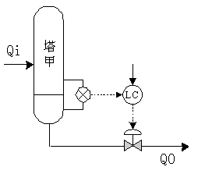
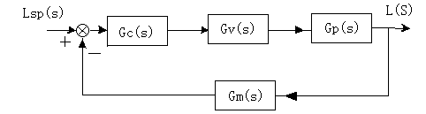
单回路均匀控制
(1)分析：
1）结构上同单回路，动态指标不同
2）与定值系统区别：
a）定值系统：① L稳定 ② 调节作用强 ，P↑ Ti↓
③ 保证主参数L
b）均匀系统：① L、Q全波动
② L、Q缓慢变化，调节弱，有大偏差调节
总实现原则：宽比例度，大积分，决不能加微分。
(2) 比例度选择原则
只要液位按照上、下限，依靠控制阀作用，不至于使偏差过大，即：L接近上限，使阀的流量大于输入量，接近下限时使流出量小于流入量。

Slide 16
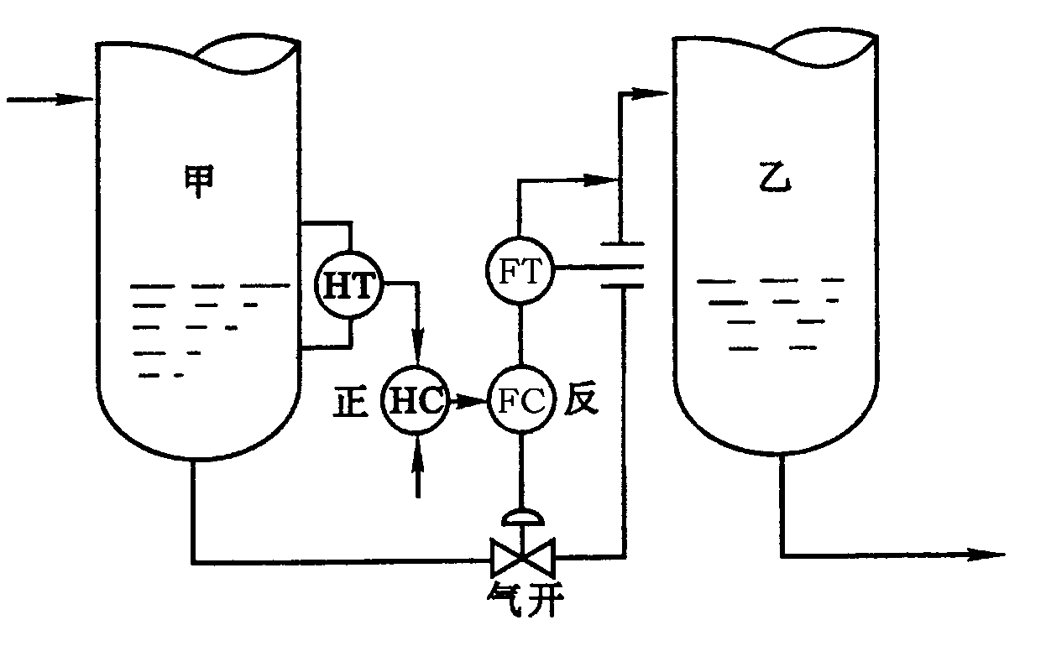
串级均匀控制
2、串级均匀控制系统
液位与流量的串级均匀控制

Slide 17
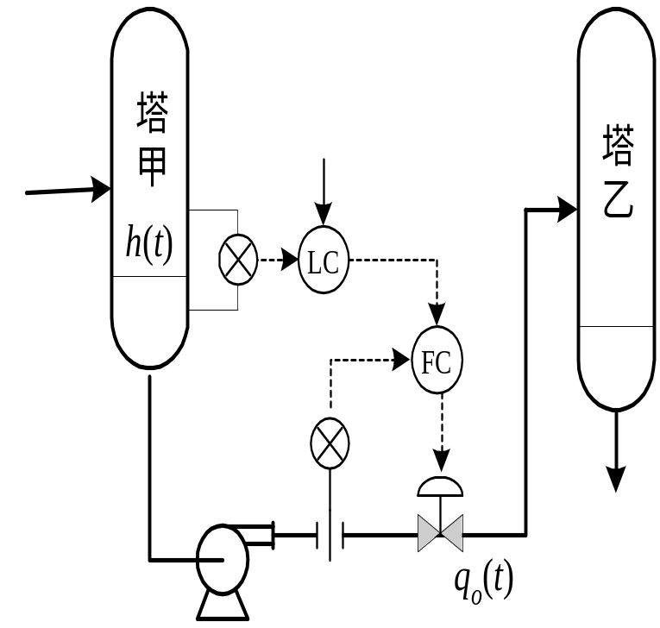
串级均匀控制
(1)分析：
① 结构上同串级
② 动作过程同串级
③ 具有串级特点（副回路）
④ 无串级的控制精度，主参数变化慢
(2)应用：
①阀前后压力波动显著
②自衡作用显著

Slide 18

串级均匀控制
工作过程：
假如干扰使塔甲的液位上升
甲塔液位上升，导致液位调节器输出增大，流量调节器输出增大，控制阀门缓慢增大；反映在工艺参数上，液位不是立即快速下降，而是继续缓慢下降，乙塔的进料量也缓慢增加。液位与流量均缓慢地变化，实现了均匀协调的控制目的。
假如干扰使塔乙的进料量增大
乙塔的进料量增大，首先通过流量调节器使控制阀门开度缓慢减小；当这一作用使甲塔的液位上升时，液位调节器输出减小，进一步缓慢改变调节阀的开度，使系统工作在新的平衡点。

Slide 19
串级均匀控制
算法选型及参数整定
LC1
FC2
V1
管道
塔釜
FT2
LT1
PI型（ 参数整定参见比值调节系统参数整定方法 ）
调节器2：
P型 很小比例度
调节器1：
P型
要求缓慢变化，比例和积分作用较弱。

Slide 20
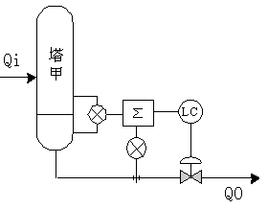
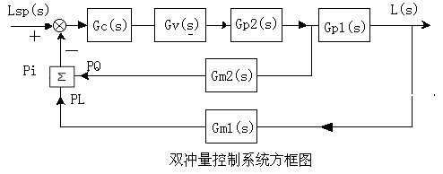
双冲量均匀控制
(1) 分析：
①冲量：指引入控制系统中的测量信号而言。
②由两个参数之差为被控变量组成均匀系统
③与串级相比，用一个加法器代替主控制器
(2) 具体动作过程：
1)加法器运算公式：Po=Pl-Pq+Pi，Po加法器输出信号 Pl液位测量信号，Pq流量测量信号， Pi为设定值。
2)稳态时：Po=Pi Pl=Pq 阀门有一个开度，
3)调节过程：
① 液位干扰增加→Pl↑ → Po↑ → Pq ↑ → 液位下降
②当Pl-Pq逐渐接近到某一值时，Po回到初始值，阀又处于新的开度（L→L2，Qo→Q2）
(3)特点：
①用减法器代替调节器
②结构简单，性能好 ③参数整定方便
需要合理的设置液位控制器的设定值

Slide 21
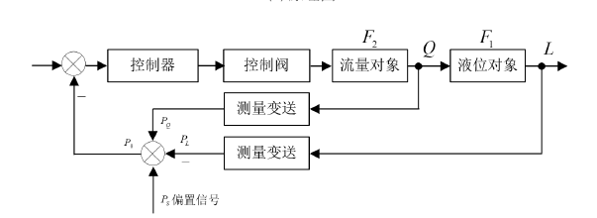
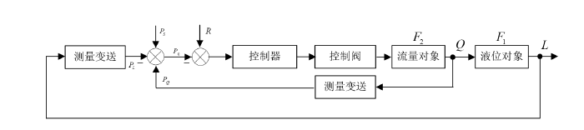
双冲量均匀控制
双冲量均匀控制是以液位和流量两信号之差（或和）为被控变量来达到均匀控制目的的系统。
控制效果比简单均匀控制系统要好，但是不及串级均匀控制系统。
双冲量均匀控制形式1
双冲量均匀控制形式2
以加法器代替了主回路控制器

Slide 22
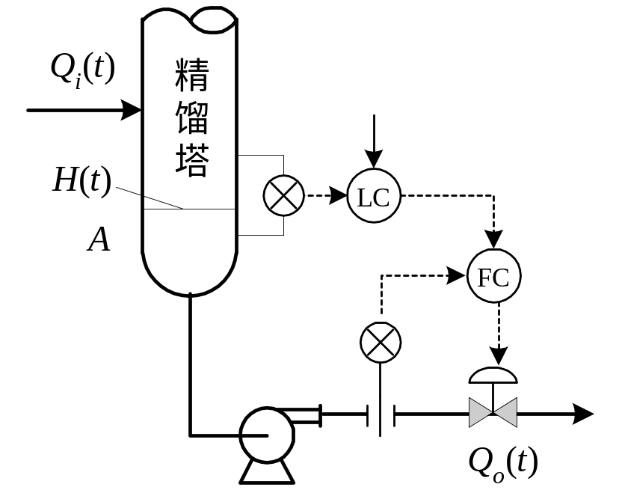
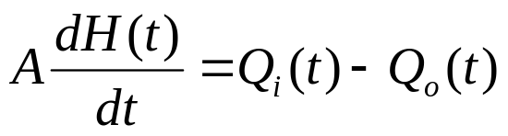
均匀控制系统的分析
假设流量回路调节迅速，对液位对象而言其动态滞后可忽略；并不考虑液位测量滞后。则广义对象特性可表示成
A为塔底截面积

Slide 23
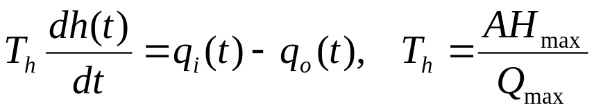
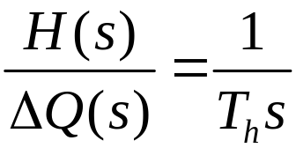
均匀控制系统的分析(续)
假设液位测量范围为H_{max}，进出流量的测量范围均为Q_{max}，则广义对象特性可表示成
其中h(t)、 q_{i}(t)、 q_{o}(t)分别为液位与进出流量的归一化值。
无自衡

Slide 24
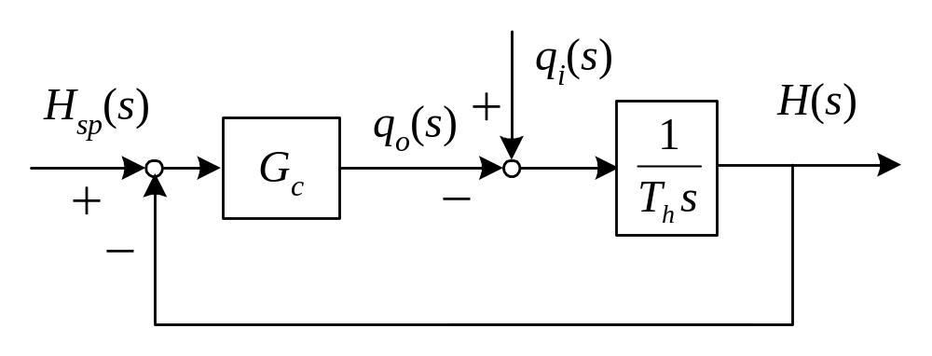
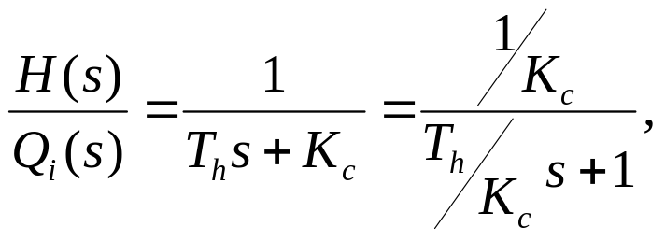
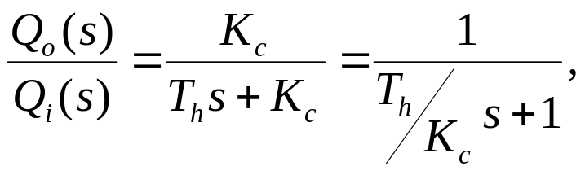
均匀控制系统的分析(续)
使用纯比例均匀控制
对于纯比例控制器G_{c} = K_{c}，可得到的闭环特性为：

Slide 25
纯比例均匀控制系统的特点
可实现进出物料的自动平衡；
当物料的平均停留时间T_{h}一定时，控制器增益K_{c}的减少可使出料更加平缓，但使液位的波动范围与余差同时增大；
为减少液位的调节余差，主控制器需要引入少量的积分作用。

Slide 26


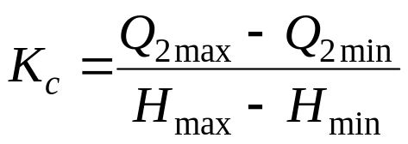




串级均匀控制
液位调节: P型
要求：液位H不超出其上、下限，调节器选用比例(P)控制。
当流量在其极限值Q2max – Q2min之间变化时，液位将在其上下限Hmax和Hmin之间变动，则调节器I的放大系数Kc为：

Slide 27













串级均匀控制
液位调节：PI型
如果工艺上要求把液位保持较准，则利用PI型，这样塔釜液位不会因同向干扰连续作用下的积累而超过它的上下限，但流量的平稳性就要差一些。
对于这种调节器的经验整定方法，是根据容槽的停留时间来确定整定参数的大致数字。选用整定参数如下表：
停留时间 (分)
比例带 (%)
积分时间 (分)
说明：
参数整定并不很严格，可以根据具体情况适当调整。
如果要流量的平稳性好一点，可以加大液位调节器的比例带和积分时间来限制排出量的变化速度。
如果要液位更平稳一些，则PI采用较小的一组参数。

Slide 28
均匀控制系统的参数整定
对于串级均匀控制系统的副调节器，应选择PI规律，按单回路工程整定法确定其PI参数。
对于主调节器，一般应选择纯比例规律，即积分时间足够大。通过调整增益K_{c}以使出料尽可能地平缓，而同时确保液位不超出允许范围。有时为减少液位的调节余差，可引入少量的积分作用，但积分时间应大于纯比例控制下系统对于主要扰动的恢复时间。
当液位测量噪声较大时，为避免出料流量的同频率波动，可对液位测量信号进行低通滤波。

Slide 29
小结
液位均匀控制系统与纯液位控制系统有何异同？在什么场合需采用均匀控制？
在均匀控制中为什么推荐采用纯比例控制器？
Notes:
被控变量/操纵变量均匀变化
单回路、串级和双冲量控制系统

